Slide 1
Mūzika un traģiskais,

Slide 2
Kas provocē fantāzijas tēlus?
Fantāzijas tēli dzīvo tikai iztēlē
Dabas stihijas: lavīnas, viesuļvētras, vulkānu izvirdumi, zemestrīces, ugunsgrēki
Vislielāko postu nesis karš – cilvēka roku darbs

Slide 3
Lūcija Garūta «Dievs,Tava Zeme deg!»
Kantāte
Radīta 2.Pasaules kara laikā
Pirmatskaņojums 1944.gadā,vācu okupētajā Rīgā
Teksta autors Andrejs Eglītis

Slide 4
Kantātes rašanās stāsts
1943.g Kuldīgas mācītajs izsludina konkursu- dzejnieki tiek aicināti radīt dzeju kantātei « Latvju lūgšana»
Tika iesniegti 47 tekstu pieteikumi
Par labakajiem atzina 2- abu autors bija A.Eglītis
Apvienojot abus tekstus, tika izveidots viens,no katra paņemot labāko
Šo tekstu komponējuši vairāki autori, arī Lūcija Garūta

Slide 5
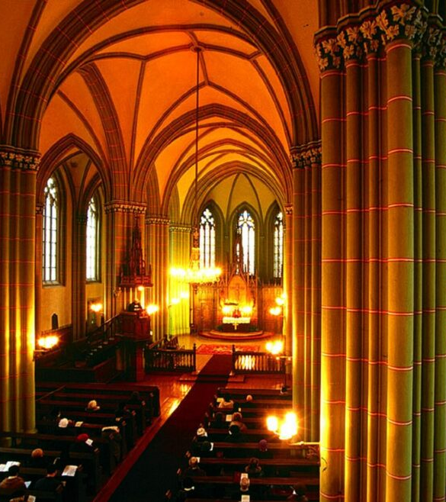
Pirmatskaņojums
1944.gada 15.martā
Vecās Svētās Ģertrūdes baznīcā,Rīgā
T.Reitera koris un solisti
Pie ērģelēm bija pati komponiste

Slide 6
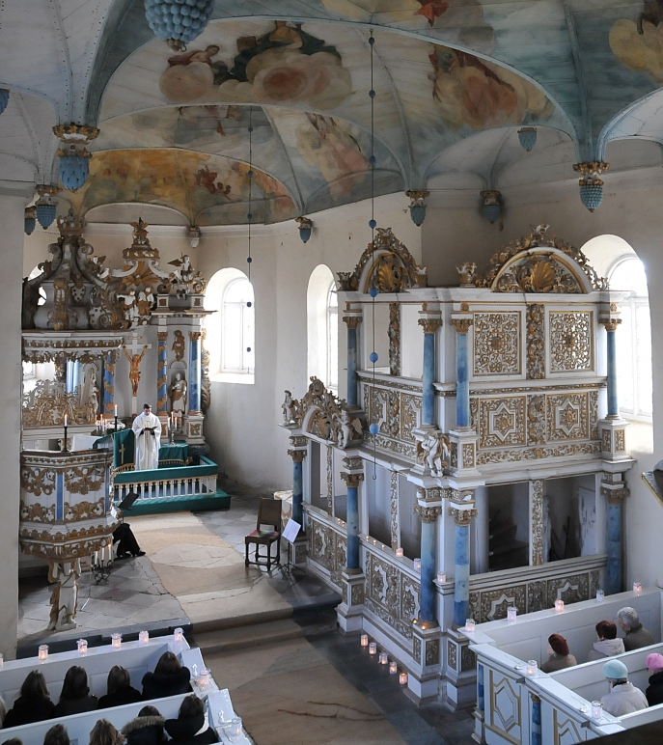
Impresijas
Baznīca bija stavgrūdām pilna, jo kantātes vārdos un mūzikā autoriem bija izdevies vienreizēji spilgti izteikt tos pārdzīvojumus, kurus tobrīd juta visa tauta
Pēc tam 1944.un 1945.g kantate svanēja vēl vairākās kurzemes baznīcās

Slide 7
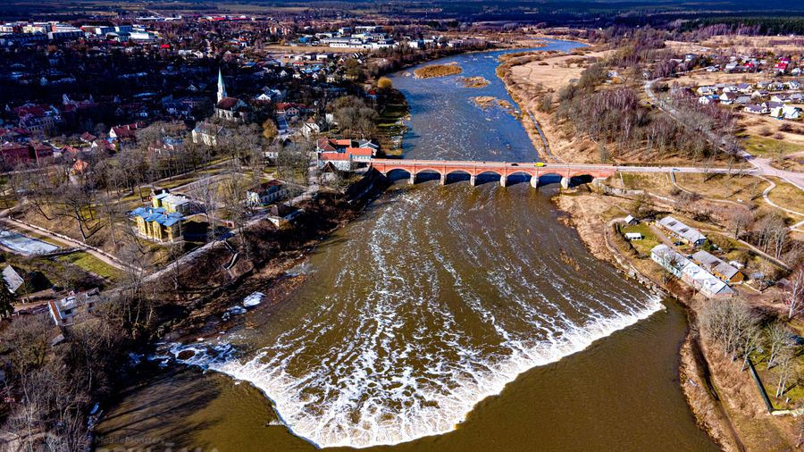
«Tā dziļā ticība Latvijas nākotnei, ko juta klausītājos, dod spēku tālāk dzīvot.»
/L.Garūta/

Slide 8
Padomju laiks
No pirmatskaņojuma saglabājies ieraksts, kurš Padomju gados tika rūpīgi slēpts
Padomju laikos to nedrīkstēja pat pieminēt,nerunājot par atskaņošanu
To atskaņoja trimdas latvieši ASV, Vācijā, Anglijā; atsevišķu fragmentu veida bija nonākusi nosu partitūra

Slide 9
Ieraksta atjaunošana
80-tos gados izdevās slepeni nosūtīt pirmatskaņojuma ierakstu
Ieraksts tika pārrakstīts skaņu platē
Pēc ieraksta tika rekonstruēta nošu partitūra

Slide 10
Atjaunotais pirmatskaņojums
1988.gads,koris « Ave Sol», Imants Kokars
18 pārpildīti koncerti
1990.g. Dziesmu svētkos izpildīja kantātes vidusdaļu « Lūgšana», kam par pamatu ņemts Tēvreizes teksts
Sveču gaismas vārdos neizteicams saviļņojums – E.Račevska vadītais kopkoris atklāja kopībā iekodēto valsts un latvietības svētuma apziņu

Slide 11
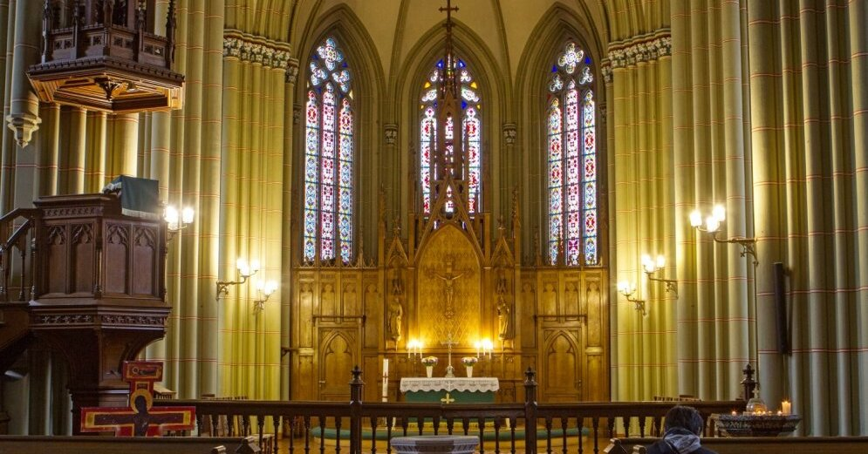
Zīmīgie kantātes atskaņojumi
1992.g. 14.jūnijā – pēc 48 svešumā pavadītiem gadiem Latvijā atgriežas Andrejs Eglītis
2006.g. – pēdējā gaitā izvada Andreju Eglīti no Rīgas Vecās Svētās Ģertrūdes baznīcas
«No manis rakstītā varbūt paliks viena rinda,- «Dievs, Tava zeme deg grēka un uenaida liesmās!»- , jo grēks un ienaids pasaulē nekad nezudīs». /A.Eglītis/

Slide 12
Kantāte veidota kā trīsdaļu kompozīcija
Kara ugunīs degošā zeme un izmisusī, cerību alkstošā latviešu tauta
Lūgšana ar Tēvreizes tekstu
Mūsu Tēvs debesīs, svētīts, lai top Tavs vārds, lai nāk Tava valstība, Tavs prāts, lai notiek kā debesīs, tā arī virs zemes,mūsu dienišķo maizi dodi mums šodien un piedodi mūsu parādus,kā arī mēs piedodam saviem parādniekiem, un neievedi mūs kārdināšanā,bet atpestī mūs no ļauna, jo Tev pieder valstība, speks
un gods
mūžīgi mūžos!
Āmen.
Sākas ar vārdiem- «Mēs- jauni zvani, Kungs, -Tu mūsu dziesma», pauž cerību, ka Dievs neatstās postā tautu, kura Viņu sirsnīgi lūdz uz uz Viņa palīdzību cer

Slide 13
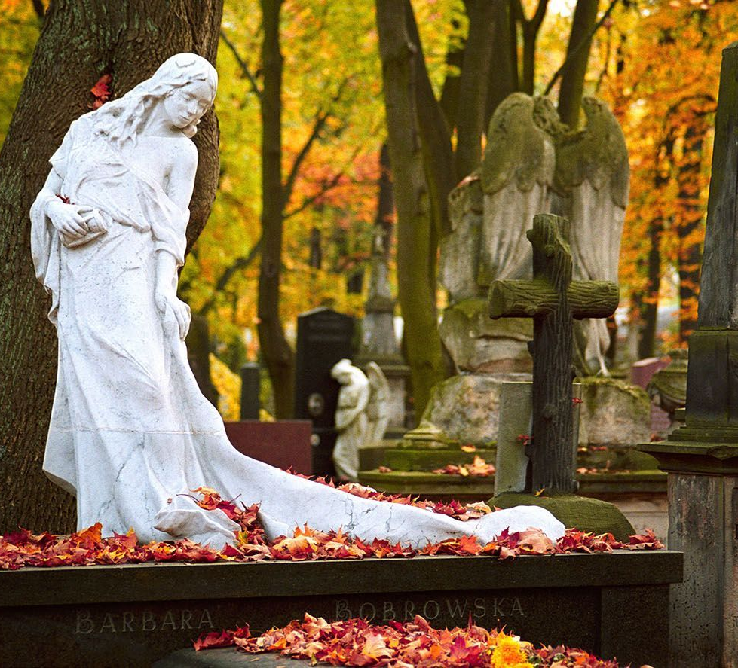
Jautājumi Tev!
Kā Tu domā, kādu iemeslu dēļ kantātes bija aizliegta pēckara Latvijā?

Slide 14
Kantātes uzbūves tekstuālās daļas
Formas daļas | Dzejas teksts un mūzikas posmi
Refrēns | Dievs,Tava zeme deg – grēka un ienaida liesmās! Debesis upuru nopūtu pilnas, Zudušos varoņus saukājot, vaimanā nelaimju dzilnas (a) Dievs,Tava zeme deg!
Epizode | (c) Dievs, bai nāk pastarā tiesa? Ienaidā deldēta asins un miesa. (d) Ciemi un pilsētas gruvešos, nīcības putekļos triektas, Augstāko kalngalu virsotnes nicīgi ielejās liektas. (c) Dievs, vai nāk pastarā tiesa?
Refrēns | Dievs, Tava zeme deg! (kā sākumā)

Slide 15
Jautājums!
Nosaki atskaņotājsastāvu refrēnā un epizodē!

Slide 16
Dmitrijs Šostakovičs,7.simfonija
Viens no emocionāli spēcīgākajiem Otrā Pasaules Kara laika sacerētajiem skaņdarbiem ir Šostakoviča 7.simfonija
Lielāka daļa komponēta hitleriskās Vācijas aplenktajā Ļeņingradā (Sanktpētergurgā),1941.g
Vienīga iespēja izkļūt pa Dzīvības ceļu, kuru pavēra viņa tā laika ievērojamā personība
Simfonija pabeigta Kuibiševā, 1942.gadā

Slide 17
Simfonijas 1.daļa
Sākuma – miera laika cilvēku dzīve, darbs un prieks par Dzimteni, taču to pārtrauc karš
01
1.daļas vidusposmu mēdz saukt par uzbrukuma epizodi – apskati to grāmatā 91.lpp
02
Noklausies simfonijas 1.daļas fragmentu un salīdzini,kas tajā kopīgs un atšķirīgs ar L.Garūtas kantāti!
03

Slide 18
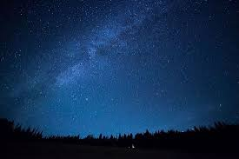
Dziedāsim!
Z.Liepiņš, « Zibsnī zvaigznes aiz Daugavas»

Slide 19
Mūzikas klausīšanās
Kantāte, Dievs,Tava zeme deg,Lūcija Garūta https://www.youtube.com/watch?v=rttecfu1NBQ
Zibsnī zvaigznes aiz Dauvagas,Z.Liepiņs https://www.youtube.com/watch?v=Uu5wr6DeasY - piedomāt pie teksta nozīmes
D. Šostakovičs,7.simfonijas 1.daļa https://www.youtube.com/watch?v=kwqZRhPXElQ

Slide 20
Paldies par uzmanību!

